Slide 1
Tilda
Иваньков Николай

Slide 2
Содержание
Кто я такой
Что я изучил
Мой проект

Slide 3
Кто я такой
Я Иваньков Николай мне 12 лет

Slide 4
Что я изучил
Roblox
Tilda
Figma
Aimilogy
И т.д.

Slide 5
Мой проект
Я изучил что такое Тильда и для чего она нужна.
Также, я провёл исследовательскую работу, которая поможет вам лучше понять этот инструмент

Slide 6
Для чего нужна Тильда?
Тильда — это платформа, которая помогает создавать и публиковать контент-ориентированные проекты: интерактивные статьи, лонгриды, фотоистории, лендинги, портфолио и небольшие сайты. Рассказываем о технических возможностях реализации любого из этих форматов.

Slide 7
Чем помогает тилда?
Конструктор сайтов Tilda позволяет тысячам людей создавать впечатляющие, красивые и легкие в управлении сайты, интернет-магазины, лендинги, курсы и спецпроекты без программирования.

Slide 8
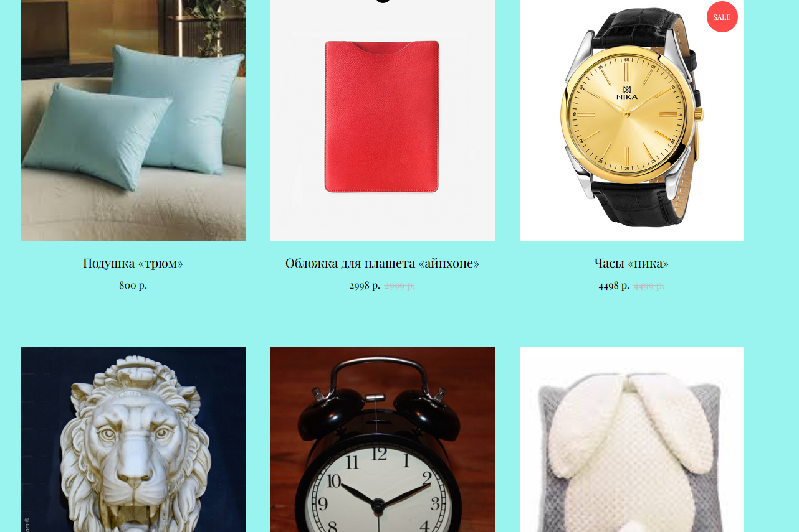
Как выглядит сам сайт на котором ты канструируешь магазины и т.д.

Slide 9

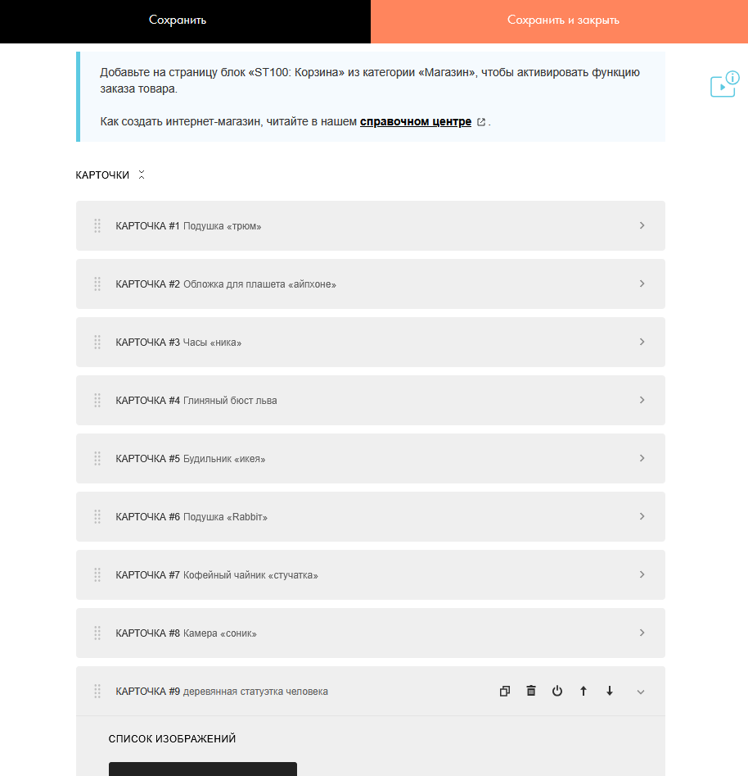
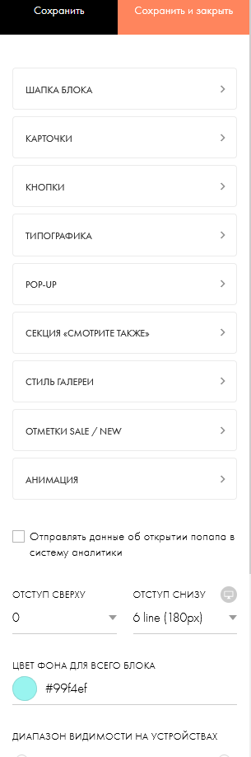
Настройки в измене сайта тильды.

